Slide 1

第一章课后习题答案
主讲：李林辉
电话：13836100803
办公室：成栋楼1046

Slide 2
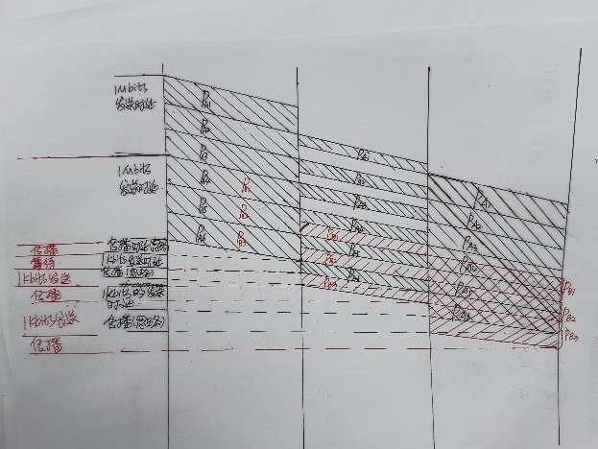
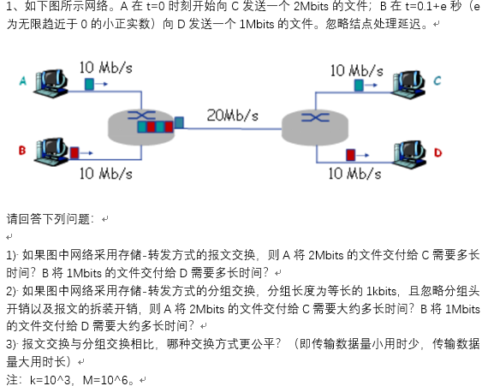
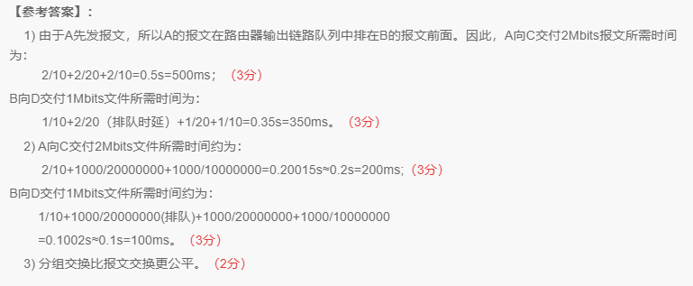

Slide 3
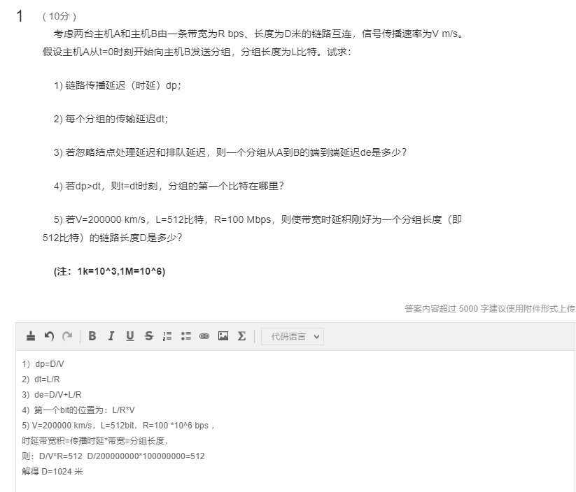

Slide 4
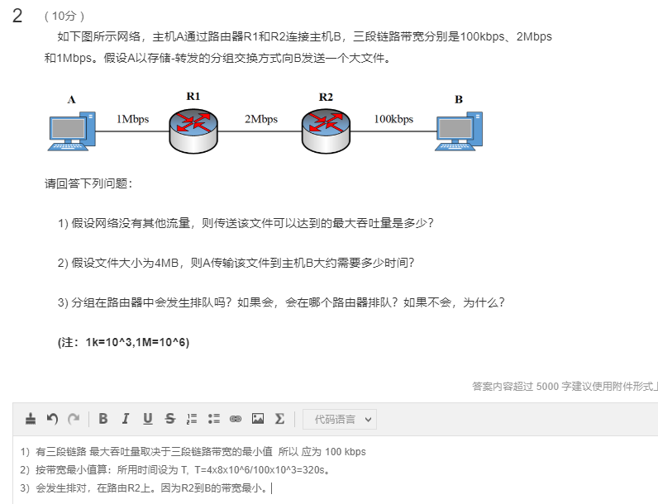

Slide 5
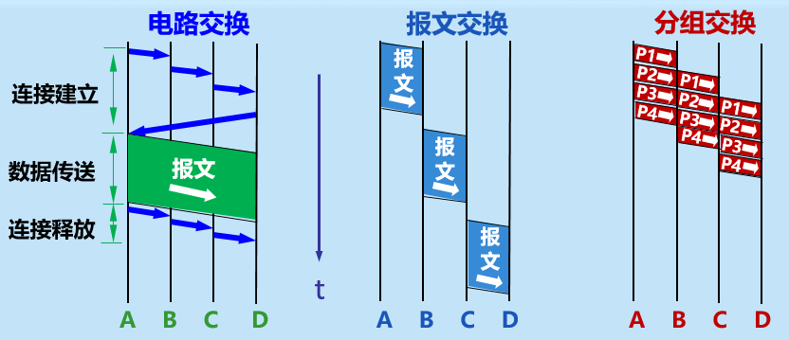
1-10、要传送的报文共x（bit）。从源点到终点共经过k段链路，每段链路的传播时延为d（s），数据率为b(b/s)。在电路交换时电路的建立时间为s(s)。在分组交换时分组长度为p(bit)，且各结点的排队等待时间可忽略不计。问在怎样的条件下，分组交换的时延比电路交换的要小？（提示：画一下草图观察k段链路共有几个结点。）
答：电路交换时延：kd+x/b+s
分组交换时延：kd+(x/p)*(p/b)+ (k-1)*(p/b)，其中(k-1)*(p/b)表示K段传输中，有(k-1)次的储存转发延迟，当s>(k-1)*(p/b)时，电路交换的时延比分组交换的时延大，当x>>p,相反。

Slide 6
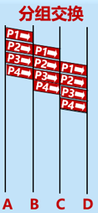
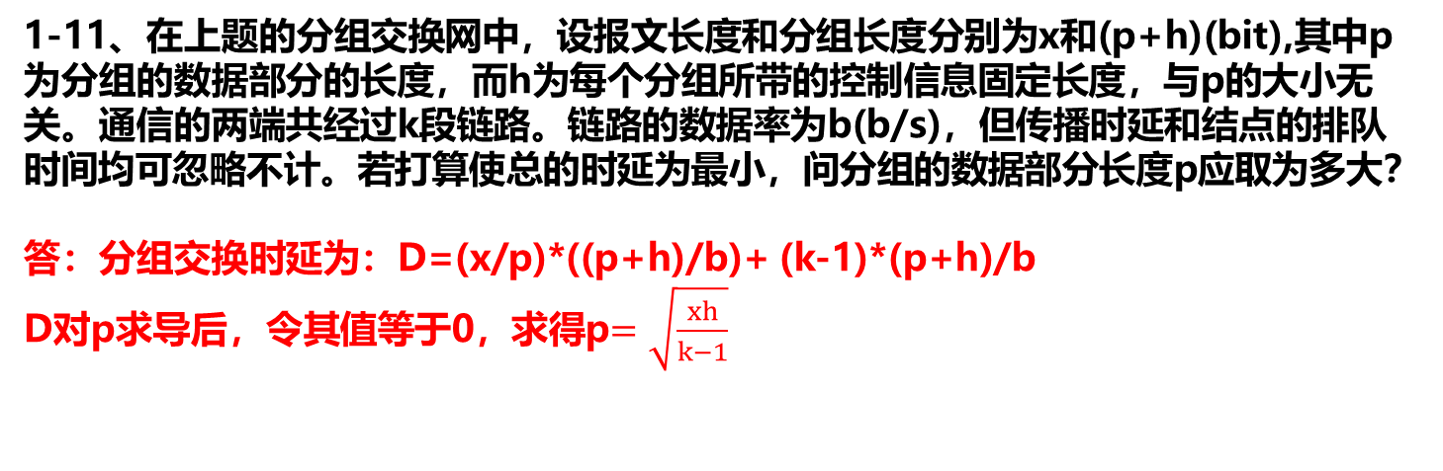
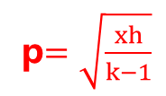

1-11、在上题的分组交换网中，设报文长度和分组长度分别为x和(p+h)(bit),其中p为分组的数据部分的长度，而h为每个分组所带的控制信息固定长度，与p的大小无关。通信的两端共经过k段链路。链路的数据率为b(b/s)，但传播时延和结点的排队时间均可忽略不计。若打算使总的时延为最小，问分组的数据部分长度p应取为多大？
答：分组交换时延为：D=(x/p)*((p+h)/b)+ (k-1)*(p+h)/b
D对p求导后，令其值等于0，求得p$=\sqrt{\frac{xh}{k−1}}$
D$=\frac{x∗(p+h)}{pb}$+$\frac{\left(k−1\right)∗(p+h) }{b}$
$\frac{dD}{dp}$= $(−1)\frac{xh}{b}$ $p$⁻²+$\frac{k−1}{b}$=0
p$=\sqrt{\frac{xh}{k−1}}$

Slide 7
1-12 因特网的两大组成部分（边缘部分与核心部分）的特点是什么？它们的工作方式各有什么特点？
答：边缘部分：由各主机构成，用户直接进行信息处理和信息共享;低速连入核心网。
核心部分：由各路由器连网，负责为边缘部分提供高速远程分组交换。
1-15 假定网络利用率达到了90% 。试估计一下现在的网络时延是它的最小值的多少倍？
解：设网络利用率为U，D₀：网络空闲时的时延。D：网络当前的时延；
D=D₀/(1-U)---->D/ D₀=10 现在的网络时延是最小值的10 倍。
1-17 收发两端之间的传输距离为1000km ，信号在媒体上的传播速率为2×10⁸m/s。试计算以下两种情况
的发送时延和传播时延：
（1） 数据长度为10⁷bit, 数据发送速率为100kb/s。
（2） 数据长度为10³bit, 数据发送速率为1Gb/s。
从上面的计算中可以得到什么样的结论？
解：
（1）发送时延： ts=10⁷/10⁵=100s 传播时延: tp=10⁶/(2 ×10⁸)=0.005s
（2）发送时延: ts =10³/10⁹=1 μs 传播时延： tp=10⁶/(2 ×10⁸)=0.005s
结论：若数据长度大而发送速率低，则在总的时延中，发送时延往往大于传播时延。但若数据长度短
而发送速率高，则传播时延就可能是总时延中的主要成分。

Slide 8
1-18 假设信号在媒体上的传播速度为2×10⁸m/s.媒体长度L 分别为：
（1）10cm（网络接口卡） （2）100m（局域网） （3）100km（城域网） （4）5000km（广域网）
试计算出当数据率为1Mb/s 和10Gb/s 时在以上媒体中正在传播的比特数。
解：（1）传播时延=0.1/(2 ×10⁸)=5×10⁻¹⁰ S
1Mb/s: 比特数=5×10⁻¹⁰×1×10⁶=5×10⁻⁴ bit
1Gb/s: 比特数=5×10⁻¹⁰ ×1×10⁹=5×10⁻¹
（2）传播时延=100/(2 ×10⁸)=5×10⁻⁷
1Mb/s:比特数=5×10⁻⁷×1×10⁶=5×10⁻¹ S
1Gb/s: 比特数=5×10⁻⁷ ×1×10⁹=5×10² bit
(3) 传播时延=100000/(2 ×10⁸)=5 ×10⁻⁴
1Mb/s: 比特数=5×10⁻⁴ ×1×10⁶=5×10²S
1Gb/s: 比特数=5×10⁻⁴ ×1×10⁹=5×10⁵ bits
(4) 传播时延=5000000/(2 ×10⁸)=2.5 ×10⁻²
1Mb/s:比特数=2.5 ×10⁻² ×1×10⁶=5×10⁴
1Gb/s: 比特数=2.5 ×10⁻² ×1×10⁹=5×10⁷
1-19长度为100 字节的应用层数据交给传输层传送，需加上20字节的TCP 首部。再交给网络层传送，需加上20 字节的IP 首部。最后交给数据链路层的以太网传送，加上首部和尾部18 字节。试求数据的传输效率。数据的传输效率是指发送的应用层数据除以所发送的总数据（即应用数据加上各种首部和尾部的
额外开销）。若应用层数据长度为1000 字节，数据的传输效率是多少？
解：（1） 100/（100+20+20+18 ）=63.3%
（2） 1000/（ 1000+20+20+18 ）=94.5%

Slide 9
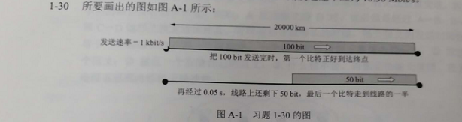
1-22 网络协议的三个要素是什么？各有什么含义？
答：网络协议：为进行网络中的数据交换而建立的规则、标准或约定。由以下三个要素组成：
（1）语法：即数据与控制信息的结构或格式。
（2）语义：即需要发出何种控制信息，完成何种动作以及做出何种响应。
（3）同步：即事件实现顺序的详细说明。
1-29 有一个点对点链路，长度为 50km。若数据在此链路上的传播速率为 2 × 10⁸ m/s，试问链路的带宽应为多少才能使传播时延和发送 100 字节的分组的发送时延一样大。如果发送的是 512 字节长的分组，结果又应如何？
传播时延tp=50*10^3 m/2*10^8 m/s = 2.5*10^(-4)s
发送100字节时，带宽=100*8 bit/（2.5*10^(-4)s）=3.2Mbit/s
发送512字节时，带宽=512*8 bit/（2.5*10^(-4)s）=16.384Mbit/s
1-30 有一个点对点链路，长度为20000km，数据发送的速率是1kbit/s，要发送的数据100bit。数据在此链路上的传播速度为2×10^8m/s。假定我们可以看见线路上传输的比特，试画出我们看到的线路上的比特（画两个图，一个在100bit刚刚发送时，一个是再经过0.05s后）
由题意可得:发送时延:Ts＝100bit/(1×10∧3)bit/s＝0.1s 传播时延:Tp＝20000×10∧3m/(2×10∧8)ms＝0.1s ∵Ts＝Tp ∴在第一个比特网刚好到达终点时100bit的数据刚好全部发送完。 再经过0.05s时，线路上还剩50bit，即最后发送比特刚好到达线路中点。

Slide 10
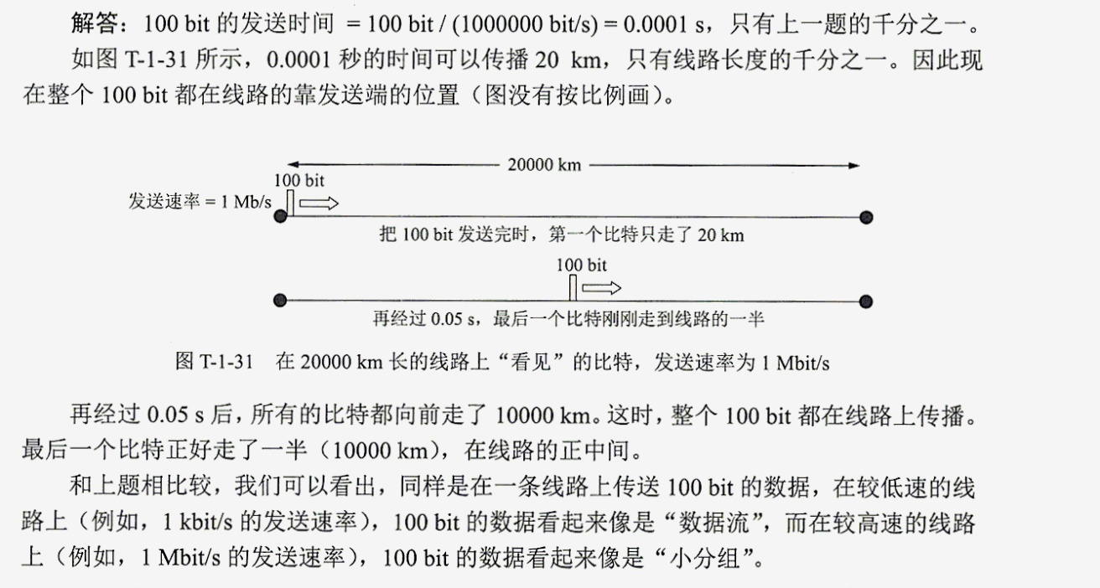
1-31条件同上题，但数据的发送速率改为1Mbit/s。和上题的结果相比较，你可以得出什么结论？
1-32以1Gbit/s的速率发送数据,试问在以距离或时间为横坐标时,一个比特的宽度分别是多少？
时间：1bit/(1Gbit/s)=10∧-9s
距离：1bit的传输时间为10∧-9s，
在10∧-9s时间内传播的距离为：1*10∧-9×2×10∧8m/s（在光纤中的速率）=0.2m

Slide 11
1-34主机A向主机B发送一个长度为10⁷比特的报文，中间要经过两个节点交换机，即一共经过三段链路。设每段链路的传输速率为2Mbit/s。忽略所有的传播、处理和排队时延。
（1）如果采用报文交换，即整个报文不分段，每台节点交换机收到整个的报文后再转发。问：从主机A把报文传送到第一个节点交换机需要多少时间？从主机A把报文传送到主机B需要多少时间？
（2）如果采用分组交换。报文被划分为1000个等长的分组（这里忽略分组首部对本题计算的影响），并连续发送。节点交换机能够边接收边发送。问：从主机A把第一个分组传送到第一个节点交换机需要多少时间？从主机A把第一个分组传送到主机B需要多少时间？从主机A把1000个分组传送到主机B需要多少时间？
（3）就一般情况而言，比较用整个报文来传送和划分多个分组来传送的优缺点。
答（1）第一节点时间=数据长度/传播速率=10^7bit/2×10^6bit/s=5s 从A到B的总时间=3×节点时间=15s
（2）分成1000个分组，则每个分组有10^7/1000=10^4个bit。
第一个分组到达第一个节点的时间=1×10^4bit/2×10^6/s=0.005s
第一个分组到达主机B的时间=3×0.005s=0.015s
1000个分组到达主机B的时间=0.005s×1000+0.01s=5.01s
另一种方法：（x/b)+ (k-1)*(p/b)=10^7bit/2×10^6bit/s+2×（1×10^4bit/2×10^6/s）=5+0.01=5.01s
（3） 报文交换：报文是通信链路中一次要发送的数据，报文交换就是把整个报文完整的发送到链路中，在某个节点存储下来之后再发送到下一个节点。
优点：更加灵活。不需要事先建立连接之后再进行通信。
缺点：当每个报文的数据量较大时，每次在节点处转发再存储的话时延较大。
分组交换：分组交换采用转发存储技术，将一个完整的报文，分成若干个分组，再进行转发，而且每个分组之间经过哪一个节点，与上一个分组完全没有关系，这一点在某些网络节点发生网络阻塞时会显得尤其重要。
优点：发送数据更加灵活，时延更下。
缺点：发送设备和接收设备就更加复杂。

Slide 12
1-35.主机A向主机B连续传送一个600000bit的文件。A和B之间有一条带宽为1Mbit/s的链路相连，距离为5000KM，在此链路上的传播速率为 2.5 × 1 0 ^8 m / s 。
(1)链路上的比特数目的最大值是多少？
答：带宽时延积=带宽×(距离/传播速率）=1Mbit/s×（5000KM/2.5×10^8m/s）=2×10^4bits
则最大比特数目为2×10^4个。
(2)链路上每比特的宽度是多少（以米来计算）？
答：宽度=链路长度/带宽时延积=5×10^6m/2×10^4bits=250m
(3)若想把链路上每比特的宽度变为5000KM，这时应把发送速率调整到什么数值？
答：时延带宽积=链路长度5×10^6m/每比特的宽度=5×10^6m/bit=1bits（链路上有1bit）。
时延带宽积=带宽×(距离/传播速率)=带宽×5000KM/ 2.5×10^8m/s =1bits；则带宽=50bit/s，即发送速率为50bit/s。
1-36.主机A到主机B的路径有三段路，其速率分别为2Mbit/s，1Mbit/s和500kbit/s。现在A向B发送一个文件。
（1）试计算该文件传送的吞吐量（bit/s）。
答：吞吐量为三段路中速率最小的那一个，所以吞吐量为500kbit。
（2）设文件长度为10MB，而网络上没有其他流量。试问该文件从A传送到B大约需要多少时间？为什么这里只是计算大约的时间？
答：文件大小为10×10^6×8bit=8×10^7bit
时间=文件大小/吞吐量传送速率=8×10^7bit/5×10^5bit/s=160s
因为在计算机使用过程中不可能只有这一个文件进行传输，其他文件的传输也在占用传输通道，但无法知道有多少个文件进行传输，所以只能进行假设只有这一个文件进行传输，所以只能计算大约的时间。

Slide 13

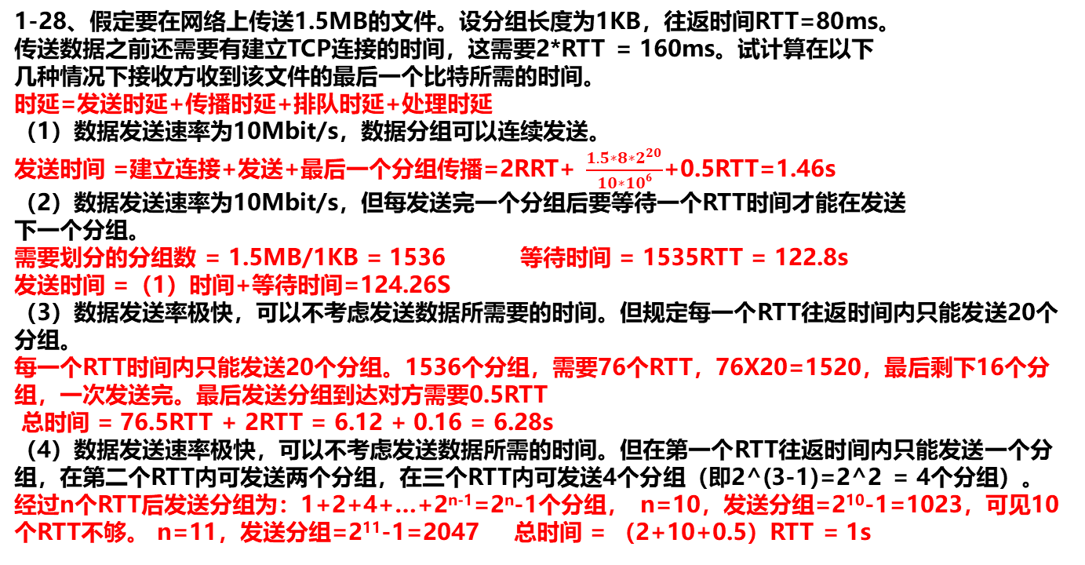
1-28、假定要在网络上传送1.5MB的文件。设分组长度为1KB，往返时间RTT=80ms。
传送数据之前还需要有建立TCP连接的时间，这需要2*RTT = 160ms。试计算在以下
几种情况下接收方收到该文件的最后一个比特所需的时间。
时延=发送时延+传播时延+排队时延+处理时延
（1）数据发送速率为10Mbit/s，数据分组可以连续发送。
发送时间 =建立连接+发送+最后一个分组传播=2RRT+ $\frac{1.5∗8∗2^{20}}{10∗106}$+0.5RTT=1.46s
（2）数据发送速率为10Mbit/s，但每发送完一个分组后要等待一个RTT时间才能在发送
下一个分组。
需要划分的分组数 = 1.5MB/1KB = 1536 等待时间 = 1535RTT = 122.8s
发送时间 =（1）时间+等待时间=124.26S
（3）数据发送率极快，可以不考虑发送数据所需要的时间。但规定每一个RTT往返时间内只能发送20个分组。
每一个RTT时间内只能发送20个分组。1536个分组，需要76个RTT，76X20=1520，最后剩下16个分组，一次发送完。最后发送分组到达对方需要0.5RTT
总时间 = 76.5RTT + 2RTT = 6.12 + 0.16 = 6.28s
（4）数据发送速率极快，可以不考虑发送数据所需的时间。但在第一个RTT往返时间内只能发送一个分组，在第二个RTT内可发送两个分组，在三个RTT内可发送4个分组（即2^(3-1)=2^2 = 4个分组）。
经过n个RTT后发送分组为：1+2+4+…+2^{n-1}=2^{n}-1个分组， n=10，发送分组=2¹⁰-1=1023，可见10个RTT不够。 n=11，发送分组=2¹¹-1=2047 总时间 = （2+10+0.5）RTT = 1s
发送时延
0.5RTT

